Slide 1
Детекція та трекінг дронів
YOLO-based система
Реальний Computer Vision проєкт
Детекція + трекінг у відео

Slide 2
Мотивація
Контроль дронів у повітрі
Безпека та відеоспостереження
Автоматизація систем моніторингу

Slide 3
Постановка задачі
Знайти дрон на кадрі
Відслідковувати його між кадрами
Працювати в реальному часі

Slide 4
Технології
YOLO — детекція
ByteTrack — трекінг
PyTorch, OpenCV

Slide 5
Датасет
~9000 зображень
Формат YOLO
Train / Validation / Test split

Slide 6
Моделі
YOLO11n — базова модель
YOLO11s — покращена модель

Slide 7
Результати (порівняння моделей)
YOLO11n:
Precision ~0.95 | Recall ~0.91
mAP50 ~0.95 | mAP50-95 ~0.77
YOLO11s:
Precision 0.975 | Recall 0.950
mAP50 0.972 | mAP50-95 0.813

Slide 8
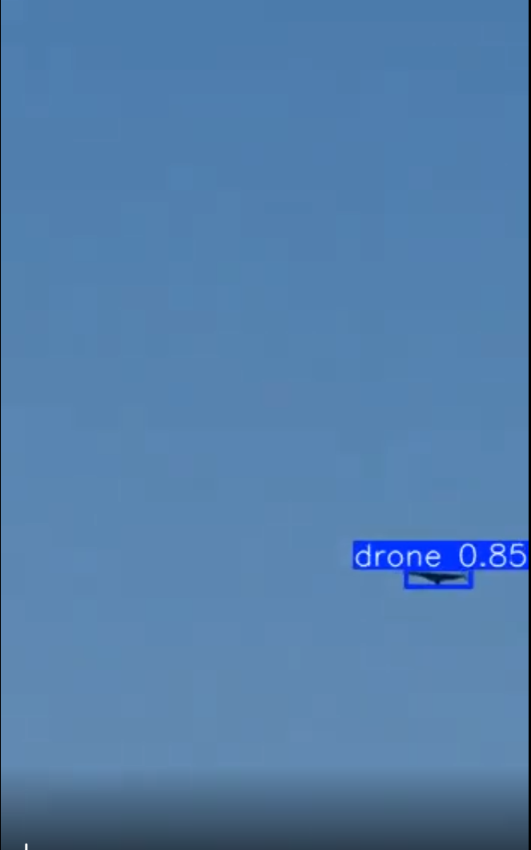
Детекція
Модель знаходить дрон
Bounding box відображається
Вставити скрін тут

Slide 9
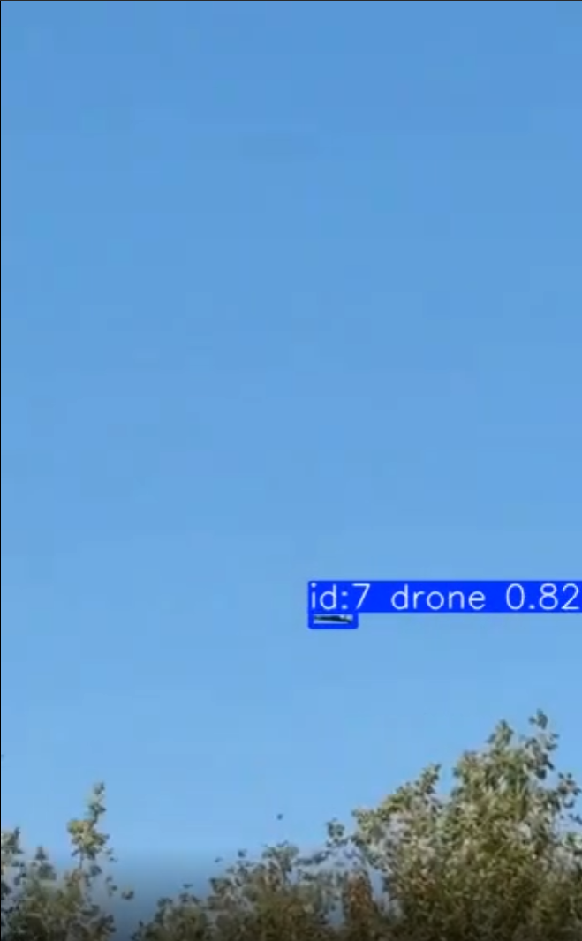
Трекінг
YOLO + ByteTrack
Об'єкт відслідковується
Вставити скрін тут

Slide 10
Демо
Відео роботи системи
Реальний результат
https://drive.google.com/drive/folders/1glke_pXo6FiKE0TlR2BbpQlvX9TQbcXE?hl=ru

Slide 11
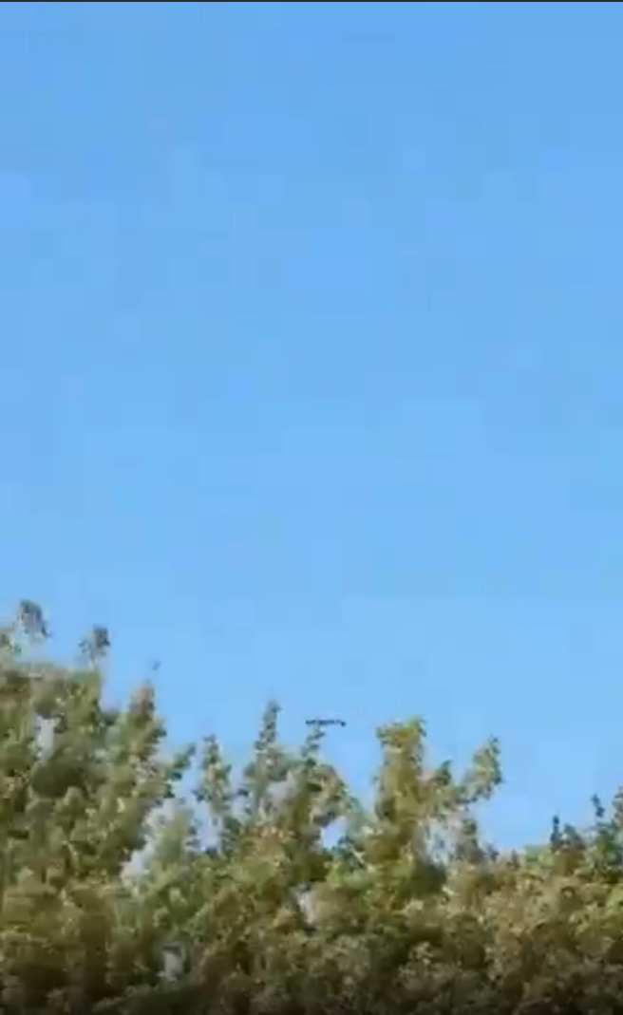
Проблеми
False positives
Маленький об'єкт
Іноді нестабільний трек

Slide 12
Висновки
Система працює
Детекція + трекінг реалізовані
Отримано хороші метрики

Slide 13
Дякую за увагу!!!

